Slide 1
دراسة حالة حول : شركة boeing
من اعداد الطالبتين :- بودعوش بتول
- بن هرور سهير
G1

Slide 2
أولا :نشاة و تاريخ الشركة

Slide 4
كيف تأسست الشركة؟
عدد العمال الحاليين :160 الف موظف
الإيرادات : 96 مليار دولار امريكي
عام تأسيس الشركة:عام 1916
المؤسس:المهندس الأمريكي ادوارد بوينغ
في 15 يونيو/حزيران عام 1916 أسس بوينغ شركة تحمل اسم "إيرو بروكتس"، ثم غير اسمها يوم 26 أبريل/نيسان 1917 إلى شركة بوينغ للطائرات وانطلقت الشركة عند تأسيسها بفريق عمل مكون من 28 فردا يضم طيارين ونجارين وخياطين، وبعد اندلاع الحرب العالمية الأولى شهدت الشركة نموا في عدد العاملين، إذ ارتفع العدد إلى 337 شخصا، في أعقاب طلب البحرية الأميركية شراء 50 طائرة في تلك الفترة، مما دفع بالشركة لتوسيع نطاق إنتاجها لتلبية الطلبات المتزايدة على الطائرات في ذلك الوقت.
الذي انطلق شغفه بهذا المجال إثر زيارة لمعرض للطيران في لوس أنجلوس في يناير/كانون الثاني عام 1910، بعدما تواصل مع مهندس في البحرية يدعى جورج كونراد ويتسر فيلد، والذي كان قد تلقى دروسا وتدريبات في مجال الطيران. اشترى إدوارد بوينغ حوض بناء السفن على نهر دواميش في سياتل، بعد 3 أشهر فقط من تلك الزيارة، وبدأ نشاطات الشركة في مجال صناعة الخشب، ثم تحولت في وقت لاحق إلى أول مصنع للطائرات.

Slide 5
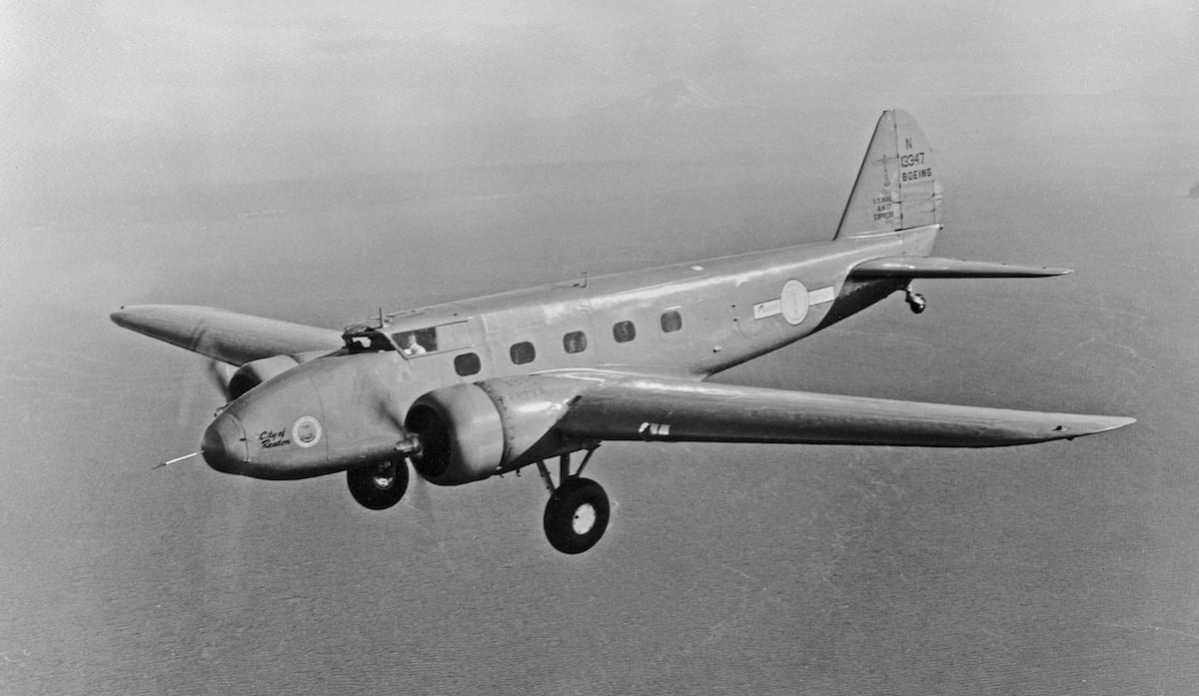
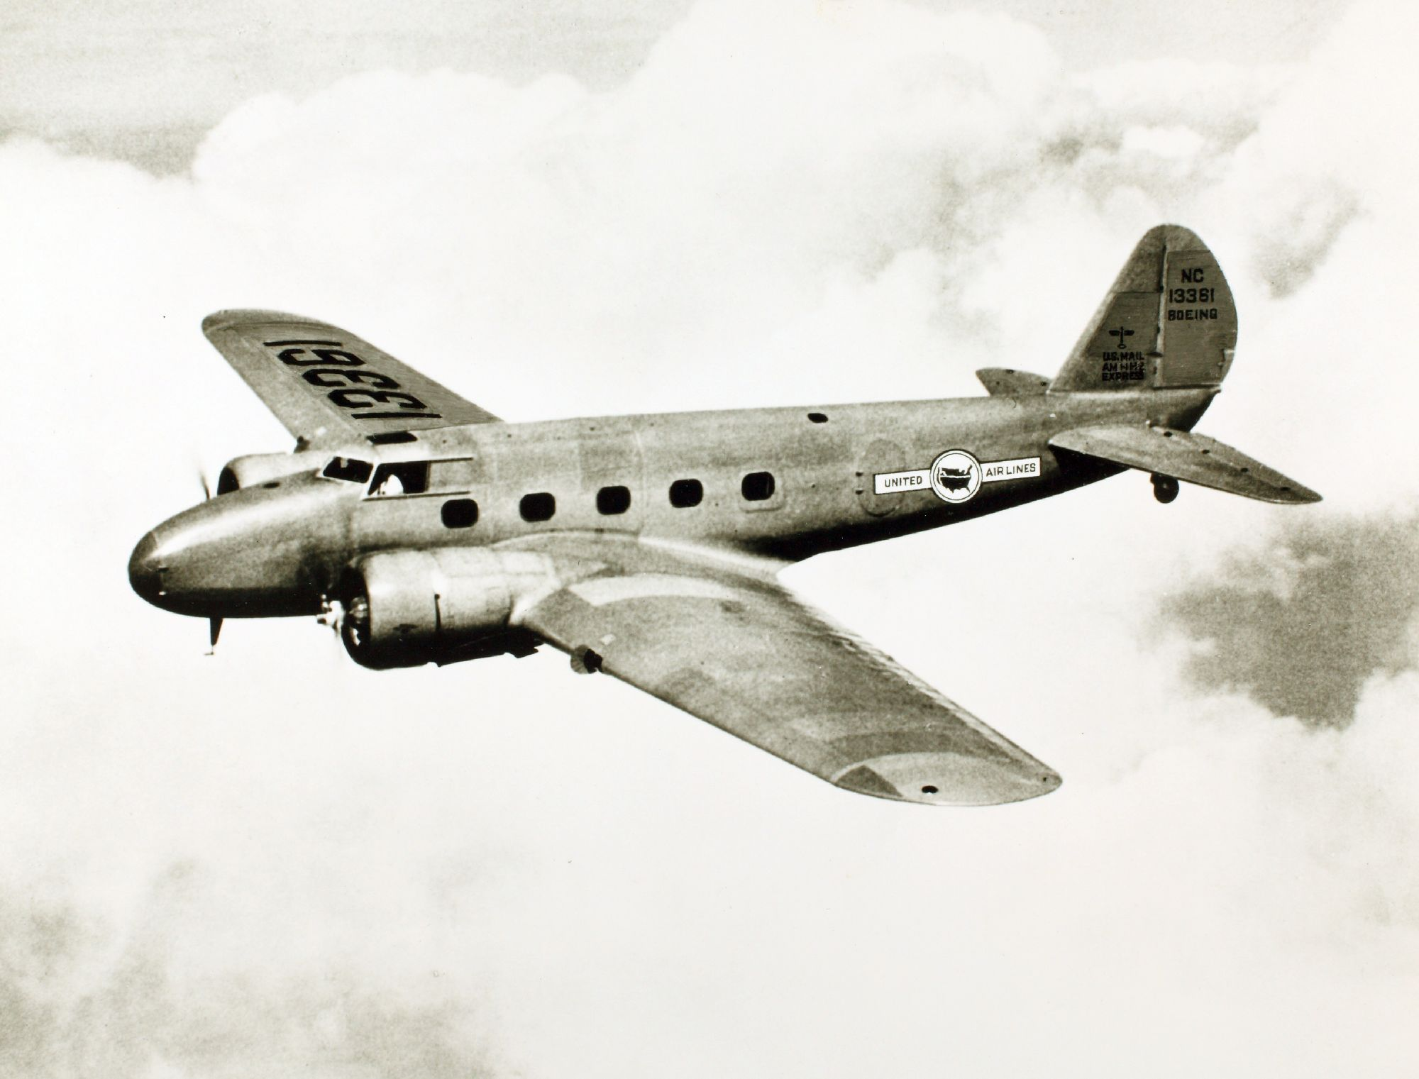
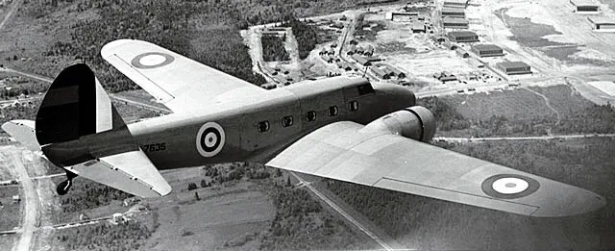
تطور الشركة عبر العقود:
فترة العشرينيات و الثلاثينيات :
في هذه الفترة، بدأت بوينغ بتصنيع الطائرات التجارية. قدمت طائرة "Boeing 247" في عام 1933، التي كانت أول طائرة تجارية مزودة بجناح مزدوج.

Slide 6
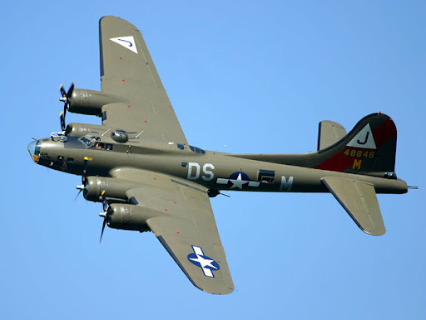
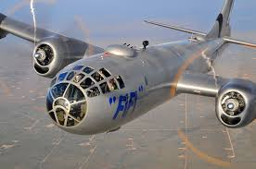
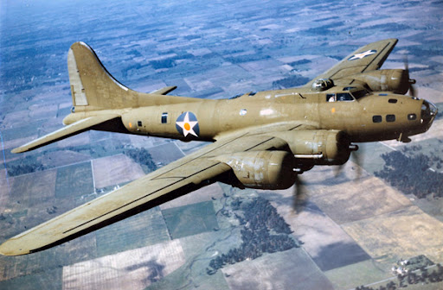
تطور الشركة عبر العقود:
الحرب العالمية الثانية :
خلال هذه الحرب، أصبحت بوينغ واحدة من أكبر الشركات المصنعة للطائرات العسكرية، حيث قامت بإنتاج طائرات مثل "B-17 Flying Fortress" و"B-29

Slide 7
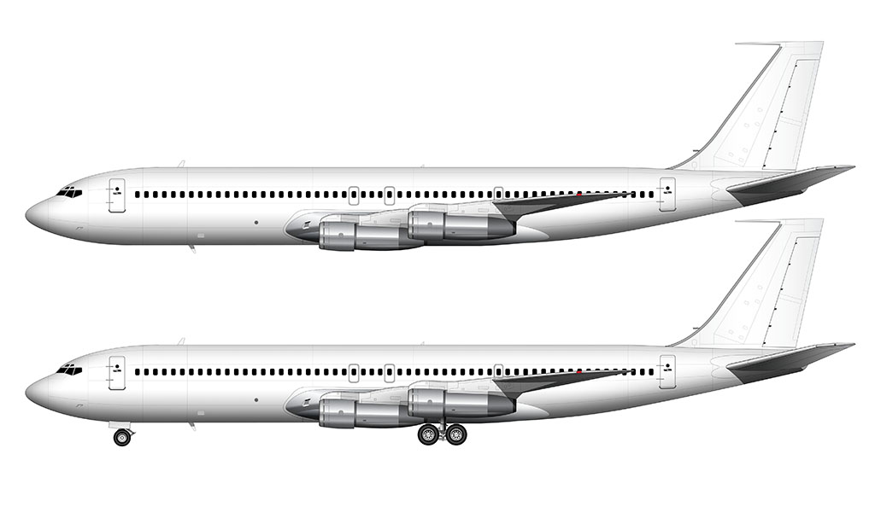
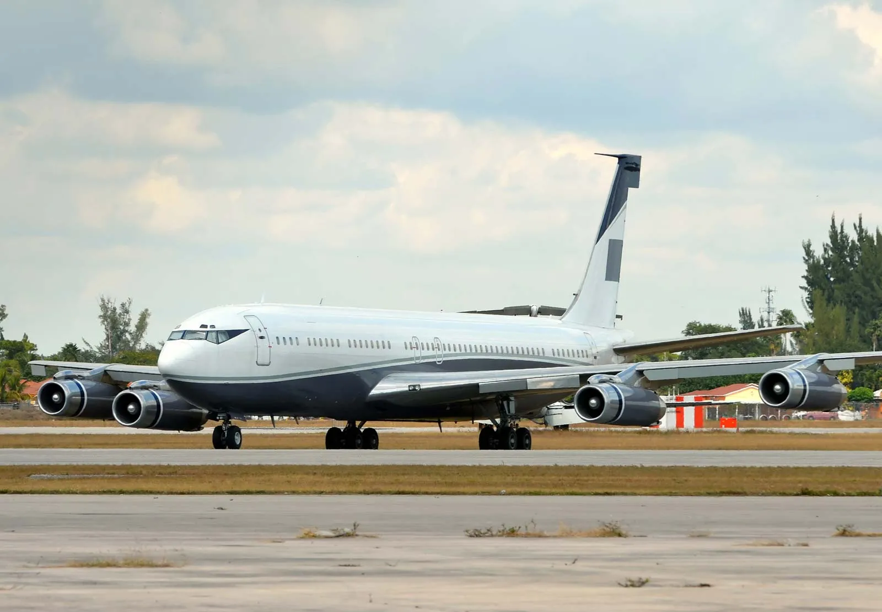
تطور الشركة عبر العقود:
الخمسينيات و الستينيات:
شهدت هذه الفترة إطلاق طائرة "Boeing 707" في عام 1958، التي كانت أول طائرة نفاثة تجارية ناجحة، مما ساهم في ثورة السفر الجوي.

Slide 8
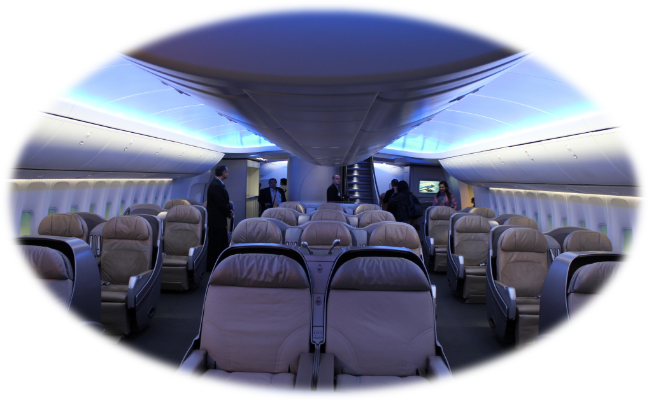
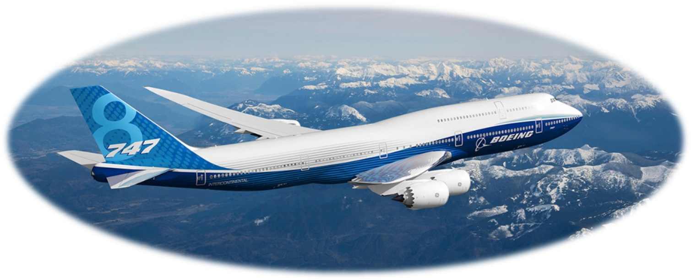
تطور الشركة عبر العقود:
السبعينيات:
تم تقديم طائرة "Boeing 747" في عام 1970، والتي كانت أول طائرة شحن تجارية ذات طابقين، مما زاد من سعة النقل الجوي بشكل كبير

Slide 9
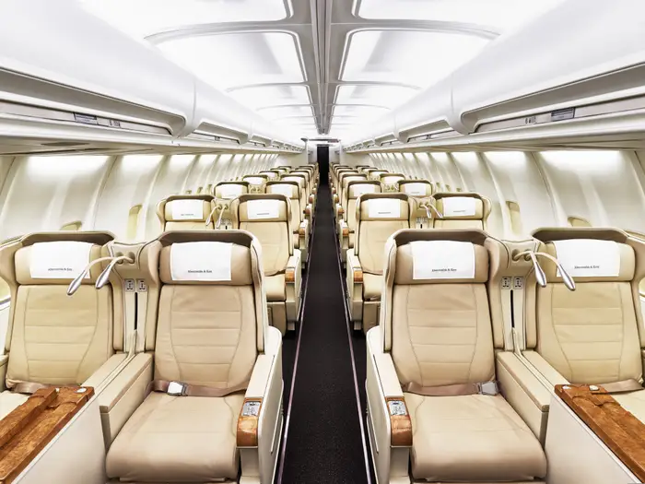
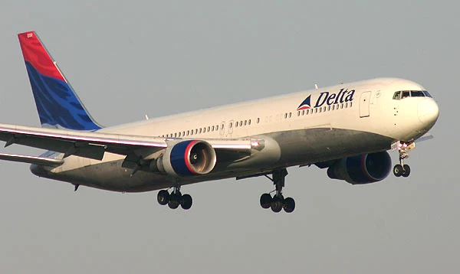
تطور الشركة عبر العقود:
الثمانينيات و التسعينيات:
استمرت بوينغ في الابتكار مع تقديم طائرات مثل "Boeing 757" و"Boeing 767"، التي كانت تستخدم في الرحلات الطويلة.

Slide 10
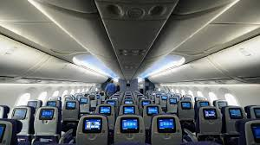
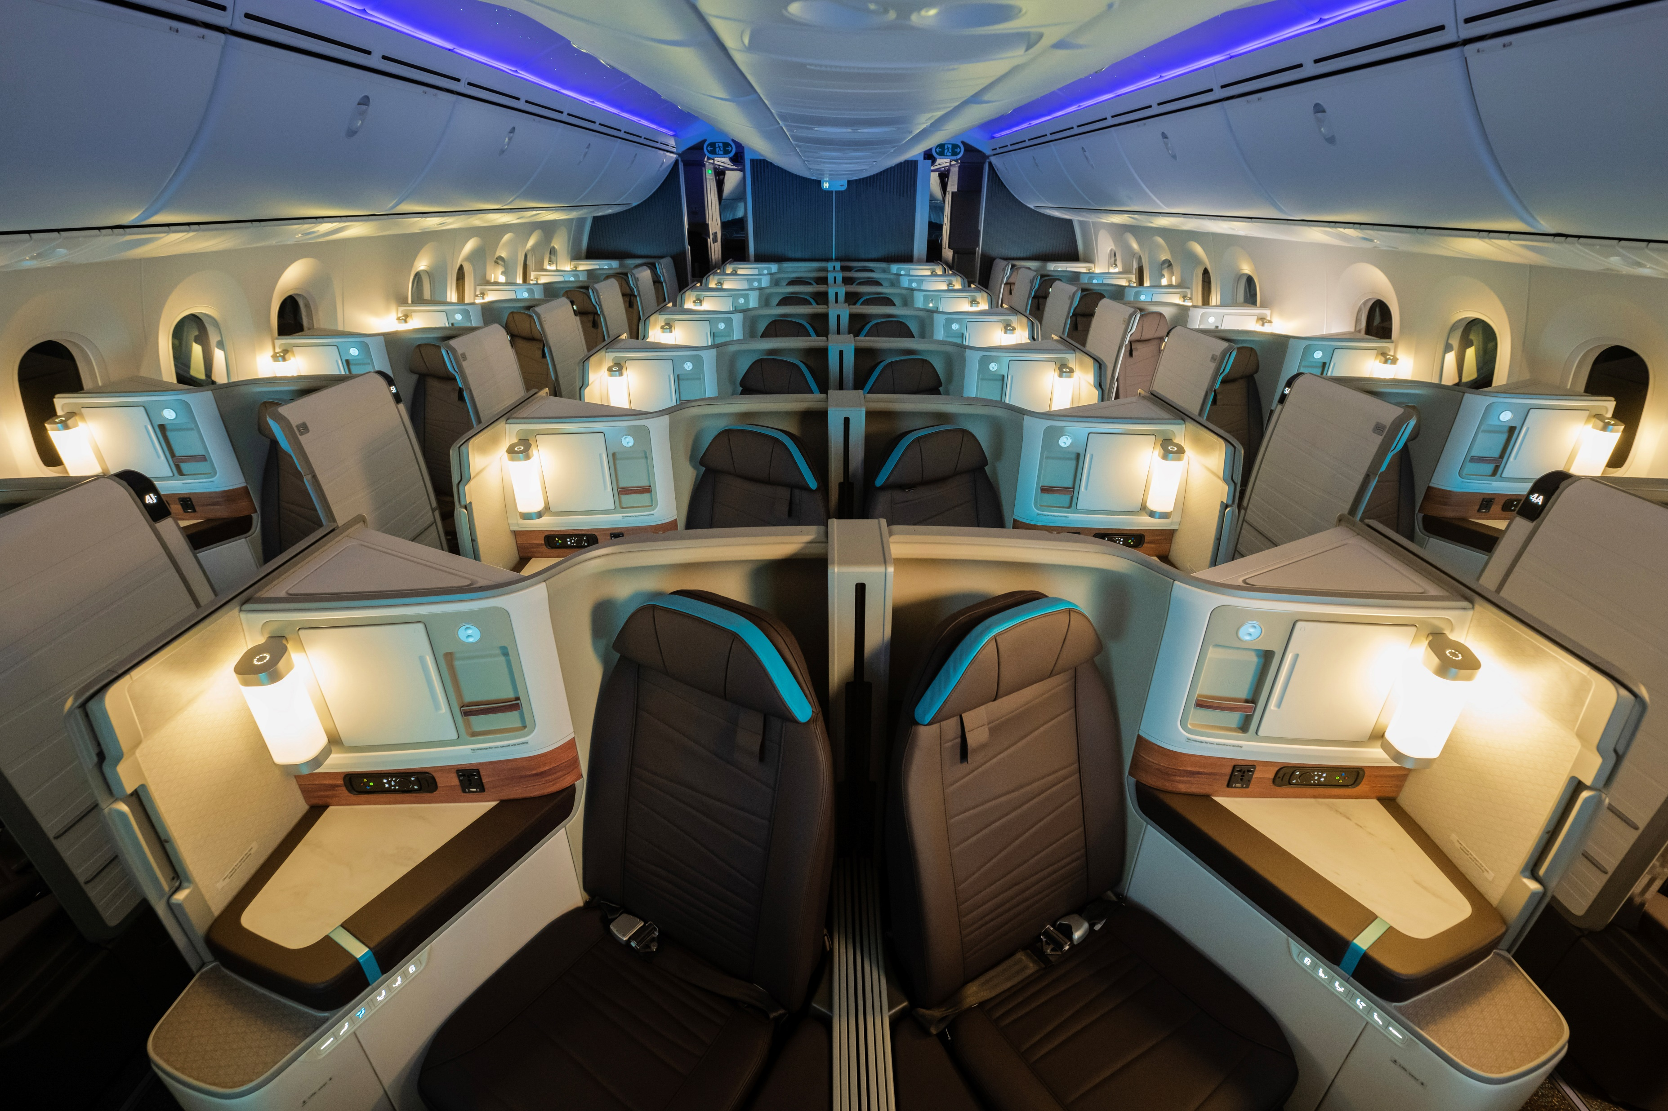
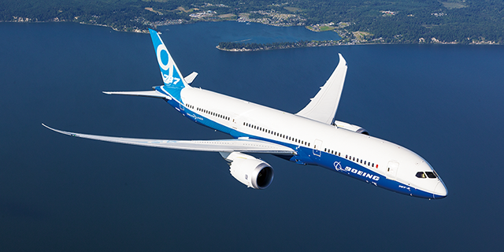
تطور الشركة عبر العقود:
الالفية الجديدة:
في عام 2005، أطلقت بوينغ طائرة "Boeing 787 Dreamliner"، التي تتميز بتقنيات حديثة في التصميم والكفاءة في استهلاك الوقود.

Slide 11
منتجات و خدمات شركة:
بوينغ للطائرات التجارية
بوينغ للدفاع و الفضاء و الامن
bgsالخدمات العالمية

Slide 12
منتجات و خدمات شركة:
بوينغ للطائرات التجارية :
يقع المقر الرئيسي لشركة بوينج للطائرات التجارية، وهي وحدة أعمال تابعة لشركة بوينج، في سياتل بواشنطن ويعمل بها أكثر من 60000 شخص حول العالم.
تلتزم شركة بوينج للطائرات التجارية بأن تكون رائدة في مجال الطيران التجاري من خلال تقديم الطائرات والخدمات التي توفر تصميمًا وكفاءة وقيمة متفوقة وتجربة طيران متفوقة لعملائها. يوجد اليوم أكثر من 10000 طائرة نفاثة تجارية من إنتاج شركة بوينج في الخدمة؛
طائرات تسافر لمسافات أطول باستخدام وقود أقل، وطائرات تقلل من الضوضاء والانبعاثات في المطارات، وطائرات توفر الراحة المفضلة للركاب.

Slide 13
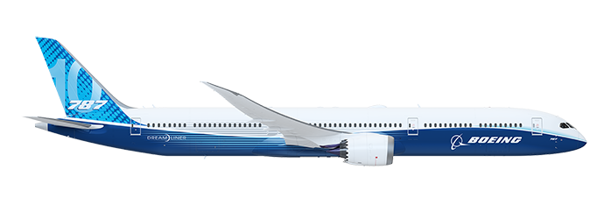
مجموعة الطائرات المصنعة من طرف بوينغ:

Slide 14
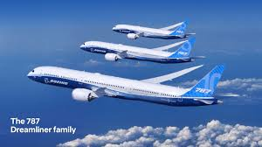
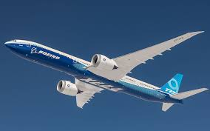
بالإضافة الى طائرات "بوينغ 787-10 دريملاينر"، و"737 ماكس"، و"777 إكس". وللشركة ما يناهز 10 آلاف طائرة تجارية في الخدمة في مختلف أنحاء العالم، أي ما يشكل حوالي 50% من الأسطول العالمي. وتوفر مجموعة متكاملة من طائرات الشحن، حيث تستخدم طائرات "بوينغ" لنقل 90% من حمولات الشحن في جميع أنحاء العالم.

Slide 15
بوينغ للدفاع والفضاء والأمن
تشمل حزمة واسعة، منها على الخصوص طائرات التزود بالوقود الجوي من طراز "كي سي 46″، التي تعتمد على هيكل الطائرة التجارية "بوينغ 767″، وطائرات عمودية من طراز" أباتشي إيه إتش 64″، إلى جانب عائلة الأقمار الصناعية 702، والمركبة الفضائية "ستارلاينر سي إس تي 100

Slide 16
الخدمات العالمية (BGS)
في الحقيقة، إن قطاع الخدمات العالمية (BGS) في شركة بوينج Boeing يقدم الخدمات المتنوعة لعملائه التجاريين والدفاعيين في كافة أنحاء العالم. حيث إن هذا القطاع يوفر مجموعة كبيرة من الأنظمة والمنصات والمنتجات والخدمات. علاوة على ذلك، تشمل تلك الخدمات إدارة سلسلة الإمداد (التوريد) والخدمات اللوجستية. والصيانة والهندسة والتعديلات والترقيات والتحويلات كذلك. بالإضافة إلى ذلك، قطع الغيار وأنظمة وخدمات التدريب التجريبي. كما تشمل كل من الصيانة والخدمات الرقمية وتحليلات البيانات

Slide 17
المزيج التسويقي الصناعي لشركة

Slide 18
التوزيع:
تقع مراكز التوزيع التابعة لها في أماكن استراتيجية في عدة أجزاء من العالم وترتبط ببعضها البعض من خلال أنظمة رقمية متقدمة للغاية. وهذا ضروري لضمان التسليم السريع لقطع الغيار. وتتوفر المعلومات التفصيلية دائمًا لضمان التشغيل السلس لأسطول بوينج. يمكن تلخيص استراتيجية بوينج في النقاط التالية:
مواقع التصنيع و التجميع العالمية
الشراكات الاستراتيجية مع الموردين
مراكز الخدمة و الصيانة

Slide 19
التسعير:
تعتمد سياسة التسعير في بوينج على التحليل البيئي وأبحاث السوق بحيث تم التفصيل للعناصر الأساسية لنهج التسعير الذي تطبقه شركة بوينج:
التسعير الديناميكي للتخصيص
التسعير القائم على القيمة
العقود طويلة الاجل و تعديلات الاسعار
التسعير التنافسي في عقود الامن و الدفاع
تسعير خدمات ما بعد البيع

Slide 20
الترويج :
الاعلان
العلاقات العامة
المعارض التجارية و الاحداث
المسؤولية الاجتماعية

Slide 22
نقاط القوة:
المركز المهيمن في السوق
الابتكارات الرائدة
مجموعة شاملة من المنتجات
الالتزام الثابت بالبحث و التطوير
نقاط الضعف :
اعتماد اكبر على الحكومة الامريكية
تصميم معيب و غير امن
الافراط في الاستعانة بمصادر خارجية
الفرص :
التوسع على الاسواق الناشئة
الطلب المتزايد على الطائرات التجارية
توسع سوق الطيران و الدفاع
التوسع الاستراتيجي من خلال الشراكات
التهديدات:
تقلبات اسعار النفط
نقص العمالة
تخفيضات الميزانية الحكومية
- الادراك العام و الثقة

Slide 23
تحليل بورتر:
اول نقطة :تهديد الداخلين الجدد
تهديد الداخلين الجدد إلى بوينغ في صناعة الطيران منخفض نسبيا. تساهم العديد من العوامل في هذا المستوى المنخفض من التهديد.
- أولا، صناعة الطيران معقدة للغاية وكثيفة رأس المال. يتطلب تطوير الطائرات وتصنيعها موارد مالية وخبرة كبيرة. قامت بوينغ، كلاعب راسخ في هذه الصناعة
ثانيا، تخضع صناعة الطيران لمعايير صارمة للسلامة والتنظيم تمتلك بوينغ سجلا حافلا في تلبية هذه المعايير وطورت فهما عميقا للمشهد التنظيمي..
تستفيد بوينغ من الاعتراف القوي بالعلامة التجارية وولاء العملاء.
تعمل صناعة الطيران على دورات طويلة لتطوير المنتجات. يوفر هذا الجدول الزمني الممتد للاعبين الراسخين مثل بوينغ ميزة كبيرة، حيث لديهم الخبرة والبنية التحتية لإدارة هذه العمليات المعقدة بكفاءة

Slide 24
تحليل بورتر:
ثاني نقطة:القوة التفاوضية للموردين
تعتمد بوينج على شبكة واسعة من الموردين لتوفير مكونات ومواد مختلفة لإنتاج طائراتها.. ومع ذلك، فإن القوة التفاوضية للموردين لشركة بوينج تتراوح عموماً بين المتوسطة والعالية. وهناك عدة عوامل تساهم في ذلك.
ومن العوامل الرئيسية العدد الصغير نسبياً من الموردين القادرين على تلبية معايير الجودة والتنظيم الصارمة لشركة بوينج.
بعض المكونات في صناعة الطيران لديها مصادر بديلة محدودة أو تتطلب فترات زمنية طويلة للإنتاج. وهذا من شأنه أن يمنح الموردين نفوذاً إضافياً في المفاوضات،
تعمل بوينج على تخفيف قوة المساومة لدى المورد من خلال استراتيجيات مختلفة. غالبًا ما تدخل الشركة في عقود طويلة الأجل مع الموردين لتأمين توافر المكونات الأساسية بأسعار مستقرة
تحافظ بوينج على عملية اختيار وتقييم صارمة للموردين. وهذا يمكّن الشركة من تحديد وتطوير العلاقات مع الموردين الموثوق بهم الذين يمكنهم تلبية متطلبات الجودة والتكلفة والتسليم

Slide 25
تحليل بورتر:
ثالث نقطة:القوة التفاوضية للمشترين
يمكن أن يؤثر مستوى القوة التفاوضية التي يتمتع بها المشترون على التسعير وحجم الطلبات والشروط التعاقدية. في حالة بوينج، يمكن اعتبار القوة التفاوضية للمشترين عالية نسبيًا بسبب عدة عوامل.
أولاً، تتسم صناعة الطيران التجاري بالتنافسية الشديدة والحساسية للأسعار. وكثيراً ما تتفاوض شركات الطيران بقوة مع مصنعي الطائرات لتأمين أفضل الأسعار الممكنة لمشترياتها من الأسطول
واجهت صناعة الطيران العديد من التحديات في السنوات الأخيرة، بما في ذلك الركود الاقتصادي، وتقلبات أسعار الوقود، والتحولات في الطلب من جانب المستهلكين. وقد أدت هذه التحديات إلى زيادة القوة التفاوضية لشركات الطيران.
، فقد وفر إدخال شركات الطيران منخفضة التكلفة وصعود شركات التأجير لشركات الطيران المزيد من المرونة في إدارة الأسطول. ويمكن لشركات التأجير، على وجه الخصوص، التفاوض على الطلبات بالجملة وعقود الإيجار مع الشركات المصنعة، مما يخلق ضغوطاً إضافية على بوينج لتقديم أسعار تنافسية وشروط جذابة.
كما تساهم أهمية كفاءة الوقود وتكاليف التشغيل في صناعة الطيران في زيادة القوة التفاوضية للمشترين
* سمعة بوينج في مجال السلامة والموثوقية ومجموعة متنوعة من نماذج الطائرات توفر بعض النفوذ في المفاوضات
الطبيعة الطويلة الأجل لصناعة الطيران، حيث تتم عمليات شراء الطائرات عادةً لفترات طويلة، يمكن أن توفر بعض الاستقرار وتحد من قوة المشتري في الأمد القريب. لإدارة القوة التفاوضية العالية للمشترين

Slide 26
تحليل بورتر:
رابع نقطة:تهديد وجود البدائل
تواجه صناعة الطيران، التي تعمل فيها شركة بوينج، مستوى منخفضًا نسبيًا من التهديد من البدائل. تشير البدائل إلى المنتجات أو الخدمات البديلة التي تلبي احتياجات العملاء المماثلة. ومع ذلك، في سياق تصنيع الطائرات التجارية، هناك بدائل محدودة قابلة للتطبيق لمنتجات بوينج بسبب عدة أسباب رئيسية.
اولا يعد السفر الجوي الوسيلة الأساسية للنقل لمسافات طويلة، وخاصة للسفر الدولي والعابر للقارات. تعتمد شركات الطيران التجارية بشكل كبير على الطائرات في عملياتها، ولا يمكن لأي وسيلة نقل أخرى أن تضاهي السرعة والكفاءة والوصول العالمي الذي توفره الطائرات*
ثانيًا، تعمل صناعة الطيران على دورات حياة المنتج الطويلة والاستثمارات الأولية الكبيرة. يتطلب تطوير طائرة جديدة بحثًا وتطويرًا مكثفين، والامتثال التنظيمي، واستثمارات رأسمالية كبيرة.
إن البنية الأساسية وأنظمة الدعم لصناعة الطيران مصممة حول استخدام الطائرات. والمطارات وأنظمة مراقبة الحركة الجوية ومرافق الصيانة والقوى العاملة المتخصصة مصممة جميعها لاستيعاب عمليات الطائرات التجارية. والتحول إلى بديل يتطلب استثمارات كبيرة وتغييرات كبيرة في البنية الأساسية القائمة، مما يجعل الأمر غير عملي في معظم الحالات

Slide 27
تحليل بورتر:
خامس نقطة:الصناعة
أحد المنافسين الرئيسيين لشركة بوينج هو شركة إيرباص، وهي شركة تصنيع طائرات أوروبية كبرى. تتنافس بوينج وإيرباص بشراسة على حصة السوق، وخاصة في قطاع الطائرات التجارية. تعمل كلتا الشركتين باستمرار على الابتكار وتطوير نماذج طائرات جديدة والسعي إلى تأمين الطلبات من شركات الطيران في جميع أنحاء العالم. إن المنافسة بين بوينج وإيرباص مدفوعة بعوامل مثل التسعير والتقدم التكنولوجي وأداء المنتج وتفضيلات العملاء.
تتميز صناعة الطيران بدورات تطوير المنتج الطويلة. قد يستغرق تطوير وطرح نماذج طائرات جديدة في السوق عدة سنوات، وخلال هذه الفترة يمكن أن تتغير الديناميكيات التنافسية.
تتأثر ديناميكيات الصناعة بتقلبات الطلب العالمي على السفر الجوي والظروف الاقتصادية والعوامل الجيوسياسية. يمكن أن تؤدي هذه العوامل الخارجية إلى تقلبات في الطلبات والإلغاءات والتأجيلات، مما يخلق تحديات أخرى في الحفاظ على حصة السوق والربحية.
المنافسة السعرية تشكل جانبًا مهمًا من المنافسة الصناعية. حيث تتفاوض شركات الطيران، باعتبارها العملاء الرئيسيين لمصنعي الطائرات، على الأسعار وشروط مشتريات أساطيلها. ويتعين على كل من بوينج وإيرباص تقديم أسعار تنافسية مع مراعاة عوامل مثل تكاليف الإنتاج وكفاءة الوقود والتقدم التكنولوجي. ويمكن أن تؤثر ضغوط الأسعار على هوامش الربح وتتطلب من الشركات تحسين عملياتها وهياكل التكاليف الخاصة بها لتظل قادرة على المنافس

Slide 28
خاتمة
في ختام حديثنا عن شركة بوينغ نجد انفسنا امام قصة ملهمة من الابداع و الابتكار انها ليست مجرد علامة تجارية بلب هي رؤية تتجاوز الحدود حيث تقدم لنا حلولا مذهلة تلبي احتياجاتنا في عالم سريع التغير , التزام بوينغ بالجودة و الاستدامة يجعلها رائدة في مجالها و يدفعها لتكون شريكا موثوقا في رحلتنا نحو المستقبل فهي عبارة عن صناعة تاريخية ثقيلة الوزن لانها دائما ما تترك بصمتها المبهرة في كل ما تقدمه.

Slide 29
Thank you for listening ; any questions??

